Slide 1
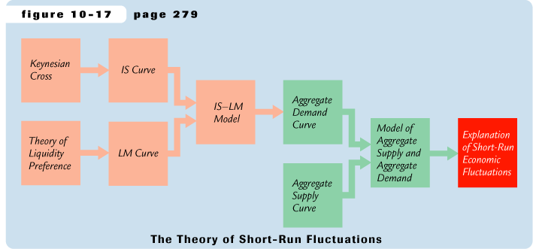
Kejnzijanski
presek
IS kriva
AD kriva
IS-TR model
Model
agregatne
ponude i
agregatne
tražnje
Objašnjenje
kratkoročnih
privrednih
fluktuacija
Teorije
preferencije
likvidnosti
TR kriva
AS kriva
Teorija kratkoročnih fluktuacija

Slide 2
Bill Phillips ...
Filipsova kriva - njegova
MONIAC
-Phillips Hydraulic computer
Faculty of Economics and Politics at Cambridge University

Slide 3
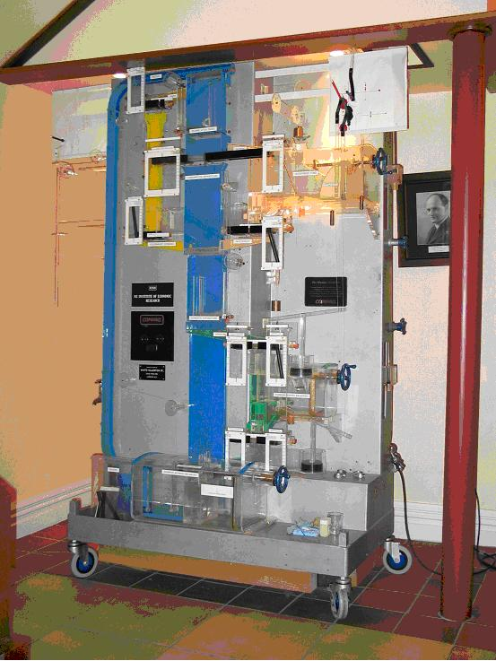

Slide 6
http://www.voxeu.org/sites/default/files/Vox_secular_stagnation.pdf
Y = C+I+G+NX
C=a+cY
S=-a+(1-c)Y
Sa rastom Y:
Raste opada c
raste s, raste S/Y
Te padaju I , stagnira Y

Slide 7
Sekularna stagnacija, kako smo videli, je za ekonomiste Rošarhov test. Ona za svaku osobu ima različito značenje.” Barry Eichengreen

Slide 8
Detaljnije ... ovde
Alvin Hansen -1938 “sudbina SAD nakon Velike depresije – investicije stagniraju zbog zatvaranja granica i kolapsa imigracije”
Kejnz
Lorens Samers
Pol Krugman

Slide 9
LM
TR
Ako CB održava kamatnu stopu,
mora da poveća novčanu ponudu
nova ravnoteža
tački C na oba panela (LM se pomera)
Za dati porast tražnje (rast Y – D -D’)
CB povećava novčanu ponudu sve do tačke E
kamatna stopa pri primeni Tejlorovog pravila
viša nego pri fiksiranju k. stope (LM), ali niža
nego pri kada CB fiksira novac
Ako targetira novac, kamatna stopa bi odgovarala tački B.
LM kriva ide kroz tačke A i B.

Slide 10
111
Neka restriktivnija centralna banka bi izabrala višu kamatnu stopu (tačka F)
došlo bi do kontrakcije novčane ponude, što vidimo na panelu (a),
linija TR² na panelu (b)
biće strmija od TR krive,
koja odgovara slučaju konstantne ponude novca.
kamatna stopa pri primeni Tejlorovog pravila
viša nego pri fiksiranju k. stope (LM)
Niža nego pri pri monetarnom targetiranju

Slide 11
CB može da čak i da spreči fluktuacije autputa dovoljno visokim rastom kamatne stope.
Ako centralna banka nije zainteresovana za stabilizaciju autputa onda je
TR kriva horizontalna
Što je strmija TR kriva (što je veće b), jače je stabilizirajuće dejstvo monetarne politike.
Isto važi kad se doda inflacija

Slide 12
Kada se menja a i b, menja se NAGIB TR linije
Ako se menjaju egzogene varijable,dolazi do skoka
Npr: smanjuje se neutr. I
ili Y
Ovo je predstavljeno pomeranjem TR krive u položaj TR’.
Posledica: ekspanzija

Slide 13
korisni slajdovi
Kejnzijanski
presek
IS kriva
AD kriva
IS-TR model
Model
agregatne
ponude i
agregatne
tražnje
Objašnjenje
kratkoročnih
privrednih
fluktuacija
Teorije
preferencije
likvidnosti
TR kriva
AS kriva
Teorija kratkoročnih fluktuacija

Slide 14
Ravnoteža u IS-TR modelu
IS kriva predstavlja ravnotežnu na robnom trž.
r
TR
r₁
TR kriva predstavlja ravnotežu na novčanom tržištu.
IS
Y
Y₁
U preseku se nalazi jedinstvena kombinacija Y i r koja obezbeđuje ravnotežu na oba tržišta

Slide 15
IS-TR i agregatna tražnja
Do sada smo koristili IS-TR model za analizu kratkog roka, kada su cene fiksne
Međutim, promena P pomera TR krivu te stoga utiče i na dohodak - Y.
Kriva agregatne tražnje opisuje relaciju P i Y

Slide 16
Izvođenje AD krive
r
TR(P₂)
Intuitivno objašnjenje nagiba AD krive:
↑P ⇒ ↓(M/P )
⇒ TR ide ulevo ⇒ ↑r
⇒ ↓I
⇒ ↓Y
TR(P₁)
r₂
r₁
IS
Y₂
Y₁
Y
P
P₂
P₁
AD
Y₂
Y₁
Y
Notes:
Reminder: here see AD story different from microeconomic Demand curve for a single commodity.
Note: we draw P₁ before drawing TR curve: The position of the TR curve depends on the vrednost of M/P. M is an exogenous policy variable. So, if P is low (like P₁ in the lower panel of the diagram), then M/P is relatively high, so the TR curve is over toward the right in the upper diagram. If P is high, like P₂, then M/P is relatively low, so the TR curve is more toward the left.

Slide 17
Monetarna politika i AD kriva
r
TR(M₁/P₁)
r₁
TR(M₂/P₁)
r₂
CB može da poveća agregatnu tražnju:
⇒ TR ide udesno
IS
Y₁
Y₂
Y
P
⇒ ↓r
P₁
⇒ ↑I
⇒ ↑Y ta svaku vrednost P
AD₂
AD₁
Y₁
Y₂
Y
Notes:
It’s worth taking a moment to explain why we are holding P fixed at P₁:
To find out whether the AD curve shifts to the left or right, we need to find out what happens to the vrednost of Y associated with any given vrednost of P. This is not to say that the equilibrium vrednost of P will remain fixed after the policy change (though, in fact, we are assuming P is fixed in the short run). We just want to see what happens to the AD curve.
Once we know how the AD curve shifts, we can then add the AS curves (short- or long-run) to find out what, if anything, happens to P (in the short- or long-run).

Slide 18
Fiskalna politika i AD kriva
r
TR
r₂
Ekspanzivna fiskalna politika(↑G i/ili ↓T ) povećava agreg. tražnju:
↓T ⇒ ↑C
⇒ IS ide udesno
⇒ ↑Y za svaku vrednost P
r₁
IS₂
IS₁
Y₁
Y₂
Y
P
P₁
AD₂
AD₁
Y₁
Y₂
Y

Slide 19
Efikasnost ek.politike
fiskalna politika je sve efikasnija (Y sve više raste) što je:
TR ravnija
IS₁
IS₂
TR
r
2
Pošto rast G povećava Y,
rast tražnje za novcem ne podiže r preterano:
ISTISKIVANJE INVESTICIJA JE MANJE!.
CROWDING OUT
2’
TR’
1
Y₁
Y₂
Y₂’

Slide 20
Efikasnost ek. politike
Monetarna politika biće sve efikasnija (Y će sve brže rasti) što je:
IS ravnija
r
Rast M smanjuje kamatnu stopu (r),
Investicije rastu više kao reakcija na pad r,
te output više raste
IS
TR₁
TR₂
1
2’
2
IS’
Y₁
Y₂
Y₂’

Slide 21
SR i LR efekti nekog IS šoka
r
TR(P₁)
IS₁
Negativni IS šok pomera IS i AD ulevo, te Y pada.
IS₂
Y
P
LRAS
P₁
SRAS₁
AD₁
AD₂
Y
Notes:
Abbreviation:
SR = short run, LR = long run

Slide 22
SR i LR efekti IS šoka
r
LRAS
TR(P₁)
TR(P₂)
IS₁
IS₂
Vremenom, P postepeno pada, što izaziva da
SRAS ide dole
M/P raste, te se TR spušta naniže
Y
P
LRAS
P₁
SRAS₁
P₂
SRAS₂
AD₁
AD₂
Y

Slide 23
SR i LR efekti IS šoka
r
LRAS
TR(P₁)
TR(P₂)
Proces se nastavlja sve dok privreda ne dostigne dugoročnu ravnotežu
IS₁
IS₂
Y
P
LRAS
P₁
SRAS₁
P₂
SRAS₂
AD₁
AD₂
Y
Notes:
A good thing to do: Go back through this experiment again, i see if your students can figure out what is happening to the other endogenous variables (C, I, u) in the short run i long run.

Slide 24
Analiza -SR
r
Kratak rok:
Rast M povećava ponudu
realnog novca i pomera
TR krivu udesno.
Što pomera AD krivu udesno.
Ravnoteža ide iz
tačke 0 u tačku 1.
Output raste do Y_{1.}
Obratite pažnju da kamatna
Stopa pada sa r₀ na r₁.
LRAS
TR(M₁/P₁)
r₀
0
TR(M₂/P₁)
r₁
1
IS
Y₁
Y
P
LRAS
P₁
SRAS₁
0
1
AD₁
AD₂
Y₁
Y
Notes:
This exercise has two objectives:
1. To give students immediate reinforcement of the preceding concepts.
2. To show them that money is neutral in the long run, just like in chapter 4.
You might have your students try other exercises using this framework:
* the short-run i long-run effects of Ekspanzivna fiscal policy. Have them compare the long-run results in this framework with the results they obtained when doing the same experiment in Chapter 3 (the loanable funds model).
* Immediately after a negative shock pushes output below its natural rate, show how monetary or fiskalna politikacan be used to restore full-employment immediately (i.e., without waiting for prices to adjust).

Slide 25
Analiza - LR
Cene rastu proporcionalno M,
sa P₁ na P₂,
Tako se realna ponuda novca
vraća na prvobitni nivo:
M₂/P₂ = M₁/P_{1.}
Te se TR kriva vraća
u prvobitni položaj.
Ravnoteža se pomera
iz tačke 1 u tačku 2.
Output i kamata se takođe
vraćaju u tačku 0.
r
LRAS
TR(M₂/P₂)
r₀
0,2
TR(M₂/P₁)
r₁
1
IS
Y₁
Y
P
LRAS
P₂
SRAS₂
2
P₁
SRAS₁
0
1
AD₁
AD₂
Y₁
Y
Notes:
This exercise has two objectives:
1. To give students immediate reinforcement of the preceding concepts.
2. To show them that money is neutral in the long run, just like in chapter 4.
You might have your students try other exercises using this framework:
* the short-run i long-run effects of Ekspanzivna fiscal policy. Have them compare the long-run results in this framework with the results they obtained when doing the same experiment in Chapter 3 (the loanable funds model).
* Immediately after a negative shock pushes output below its natural rate, show how monetary or fiskalna politikacan be used to restore full-employment immediately (i.e., without waiting for prices to adjust).

Slide 26
Velika depresija
Realni GNP (leva skala)
Nezaposlenost(desna skala)
Notes:
This chart presents data from Table 11-2 on p.296 of the text. For data sources, see notes accompanying that table.
Note the very strong negative correlation between output i unemployment.

Slide 27
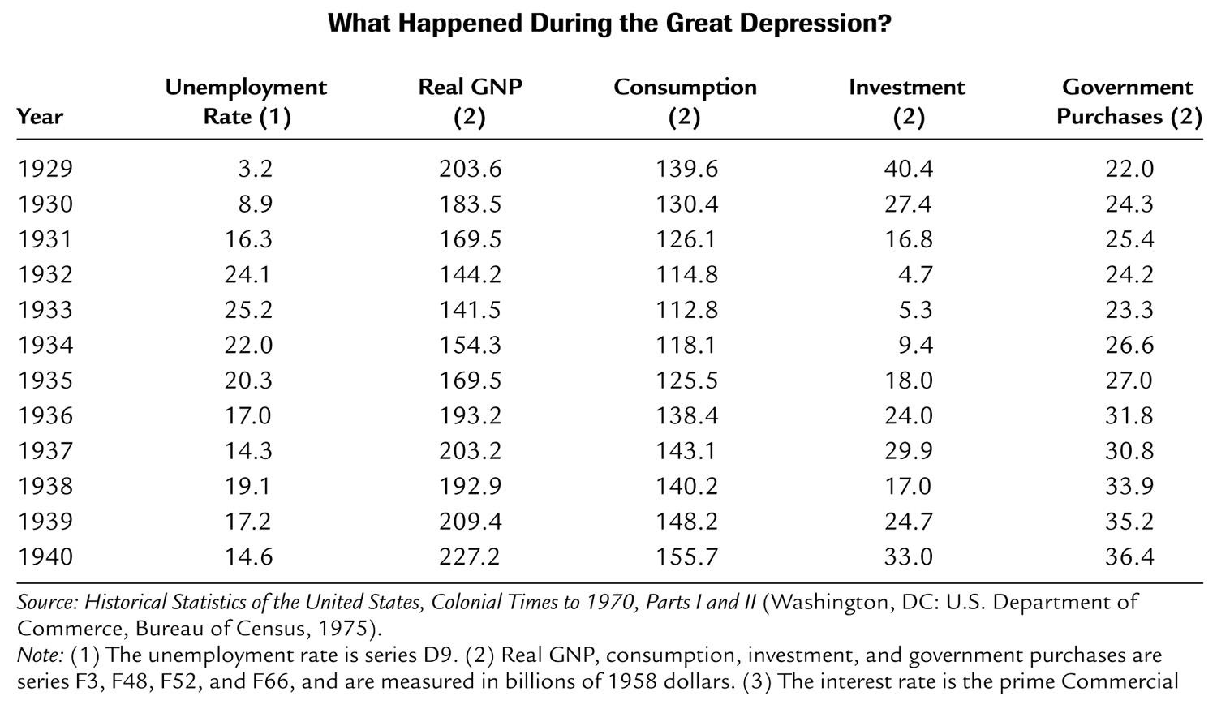

Slide 28
VELIKA DEPRESIJA
Realni tokovi:
Output: pad
Potrošnja : pad
Investicije: pad veliki
Javna potrošnja : pad (sa docnjom)

Slide 29
Je li to bio šok IS krive?
Egzogeni pad tražnje za dobrima i uslugama - -- IS kriva otišla ulevo
dokaz: pad outputa i kamatne stope, kao pri pomeranju IS krive ulevo

Slide 30
Razlozi za pomeranje IS krive
Slom berze ⇒ egzogeni ↓C
Oct-Dec 1929: S&P 500 pao 17%
Oct 1929-Dec 1933: S&P 500 pao 71%
Pad investicija
“korekcija” nakon prevelike gradnje 1920-ih
Krah banaka smanjio ponudu novca
Restriktivna fiskalna politika
Poreski prihodi su padali te su političari povećavali poreze i smanjivali G
Notes:
In item 2, I’m using the term “correction” in the stock market sense.

Slide 31
... Ili šok LM krive - monetaristi
Ogromni pad novčane ponude
dokaz: M1 pao 25% 1929-33.
Ali :
P je još više pala, te je M/P čak malo porastao 1929-31.
Nominalne kamatne stope su pale, što se ne bi desilo da je TR otišla ulevo.

Slide 32
Zašto se ne može ponoviti
Političari i njihovi savetnici više znaju nego tada:
CB ne bi pustila da M toliko padne.
Fiskalna politika više ne diže poreze u recesiji niti smanjuje G.
Osiguranje bankarskih depozita štiti od kraha banaka.
Automatski stabilizatori
ALI – PONOVILO SE!!!
Notes:
Examples of automatic stabilizers:
the income tax: people pay less taxes automatically if their income falls
unemployment insurance: prevents income - i hence spending - from pad as much during a downturn
This is discussed in Chapter 14.

Slide 33
Rezime
1. IS-TR model
egzogene: M, G, T,
P egzogeno na kratrak rok,
Y egzogeno na dugi rok
endogene: r,
Y endogeno na kratak rok,
P na dugi rok

Slide 34
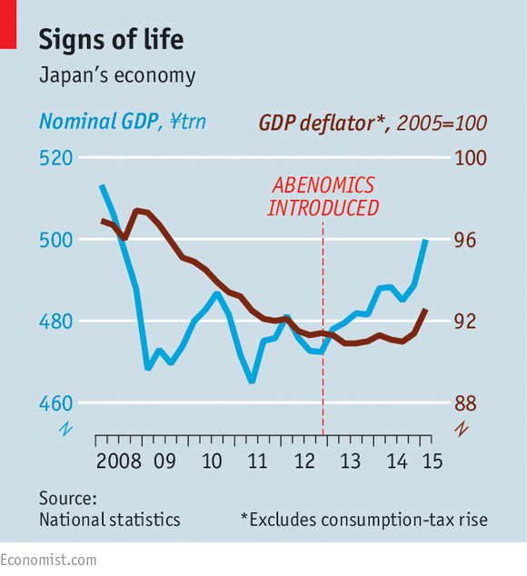
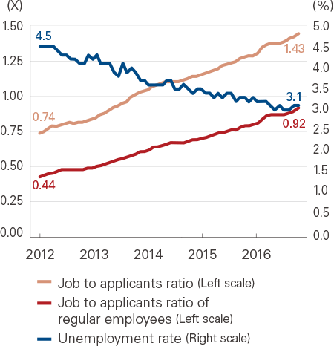
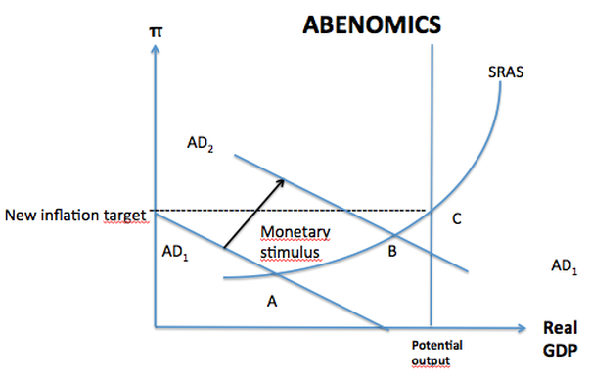
http://macrothoughts.weebly.com/blog/free-lunches-and-secular-stagnation
2017-razočarenje
Monetana politika,
Fiskalna politika
Strategija rasta –
Strukturne reforme

Slide 35
http://video.cnbc.com/gallery/?video=3000599276
http://www.japantimes.co.jp/opinion/2017/02/16/commentary/japan-commentary/toshiba-underlines-abenomics-failing/#.WP3Uesa4aUk
http://www.japantimes.co.jp/opinion/2017/02/16/commentary/japan-commentary/toshiba-underlines-abenomics-failing/#.WP3Uesa4aUk

Slide 36
Trumponomics- Mankiw
Trump advisers' analysis is truly disappointing (though perhaps not surprisingly so, given what the candidate has said over the course of the campaign).
Znamo da je GDP=C+I+G+NX.
NX ima negativan predznak (spoljnotrg. deficit).
Ako nekako ispregovaramo bolje sporazume,
NX raste, te BDP takođe raste!
Poznavanje identiteta nije dovoljno. Čak i brucoši znaju da se spoljnotrgovinski deficit menja uporedo sa promenom priliva kapitala.
Znači, kraj deficita znači i kraj priliva kapitala,
Dakle, i rast kamatne stope,
Dakle, i pad investicija
I pad potrošnje

Slide 37
JEFFREY D. SACHS Columbia University
APR 20, 2017
Will Economic Illiteracy Trigger a Trade War?
Nearly 100 days after US President Donald Trump took office, he and his commerce secretary, Wilbur Ross, continue to commit an economic fallacy that first-year economics students learn to avoid.

Slide 38
X-Z=S-I
Ovo nije teorija, nego identitet
Osim u vrednosti razlike BDP i BNP
Ovo važi i ako ste liberal
ili konzervativac,
Populista
kejnzijanac ili monetarista.
Ovo čak ni Tramp i njegovi sporazumi ne mogu da promene

Slide 39
Kako će izazvati trgovinski rat?
Zato što nije posledica zlih suseda, nego manje štednje od invesitcija
Nema razloga zbog kojih bi spoljnotrgovinske barijere – tuđe ili američke – povećale štednju u SAD.
SAD mora ili više da štedi ili manje da investira
X-Z=S-I

Slide 40
Deficit je posledica male štednje
Tu prednjači država
Ako se uvedu sp.trg. barijere – uvoz će padati, ali i izvoz (seljenje u zaštićene sektore)!
Uz malu štednju, lako je zamisliti da rastući sp.trg. deficit onda izazove još glasnije Trampove optužbe o nekakvoj kineskoj ili nemačkoj spoljnotrgovinskoj prevari.

Slide 41
https://www.thestar.com/business/2017/04/24/ottawa-wont-take-immediate-action-on-new-us-softwood-lumber-duties.html
carina!!!!

Slide 42
Posledice rasta carine od 20% na uvoz drvene građe iz Kanade:
predviđaju da bi cene izgradnje (kuća) mogle porasti za 12%
Pad investicija, pad BDP
Ovaj potez je pozdravila drvna industrija u SAD,
A ostali predviđaju
“ početak trgovinskog rata sa Kanadom”
Kanađani su pristojni i pravedni, kažu u vladi, “ali ćemo snažno braniti kanadske interese."

Slide 43
http://www.macmillanlearning.com/catalog/static/worth/mankiw4/content/pga_menu02.htm

Slide 48
 | 1 | 2 | 3 | 4 | 5 | 6 | 7 | 8 | 9 | 10 | 11 | 12 | 13 | 14 | 15 | 16
promena |  | 0 | 0 |  | 0 | 0 |  | 0 | 0 |  |  |  | 0 | 0 | 0
Dijagnoza | Rec. | 0 | 0 | +ag. tr. Investicioni bum | 0 | 0 | šok tražnje pozitivni | 0 | 0 | negativni šok ponude | šok tražnje – IS | šok ponude -Y | 0 | 0 | 0 | skakavci
Mera | - T | 0 | 0 | +T Usporavam multiplikator | -M | 0 | +T | 0 | 0 | -T +G Ekspanzija | -M restriktivno | +G | 0 | 0 | 0 | -T +M
Efekat
- output | + | + | + | +- | + | + | 0 | ++ | + | +++ | +- | + | ++ | +- | + | +
- nezap. | - | - | - | - | - | - | - | - | -- | - | - | + | - | - | - | -
- iflacija | - | - | - | + | + | + | + | + | + | + | + | + | + | + | + | +
- pol. rejting | + | + | + | 0 | 0 | 0 | - | - | ++ | ++ | ++ | 0 | + | 0 | + | +

Slide 50
PRAVILA
POSLATI REŠENJE – ako ostvarite VIŠE OD 90 POENA
ODGOVOR POSLATI SA PRIMENJENIM MERAMA EKONOMSKE POLITIKE ZA SVAKU GODINU
IGRA MORA BITI ZAVRŠENA U 16. GODINI!!!!
REZULTATI – DO NEDELJE U 24h
SREĆNO! Koristite Internet Explorer
 | 1 | 2 | 3 | 4 | 5 | 6 | 7 | 8 | 9 | 10 | 11 | 12 | 13 | 14 | 15 | 16
promena |  | 0 | 0 |  | 0 | 0 |  | 0 | 0 |  |  |  | 0 | 0 | 0
Dijagnoza | Rec. | 0 | 0 | +ag. tr. Investicioni bum | 0 | 0 | šok tražnje pozitivni | 0 | 0 | negativni šok ponude | šok tražnje – IS | šok ponude -Y | 0 | 0 | 0 | skakavci
Mera | - T | 0 | 0 | +T Usporavam multiplikator | -M | 0 | +T | 0 | 0 | -T +G Ekspanzija | -M restriktivno | +G | 0 | 0 | 0 | -T +M
Efekat
- output | + | + | + | +- | + | + | 0 | ++ | + | +++ | +- | + | ++ | +- | + | +
- nezap. | - | - | - | - | - | - | - | - | -- | - | - | + | - | - | - | -
- iflacija | - | - | - | + | + | + | + | + | + | + | + | + | + | + | + | +
- pol. rejting | + | + | + | 0 | 0 | 0 | 0 | 0 | 0 | 0 | 0 | 0 | 0 | 0 | 0 | 0

